Slide 1
Квалификационная работа на соискание степени магистра по направлению 03.04.01 «Прикладные математика и физика», магистерская программа «Управление динамическими системами»
Динамика относительного движения КА
на близких гиперболических траекториях Старое название: Динамика и навигация на высокоэнергетических гиперболических траекториях
Выполнил:
студент группы М05-101в
Перепухов Денис Глебович
Научный руководитель:
к.ф.-м.н.
Трофимов Сергей Павлович
Москва, 2023

Slide 2
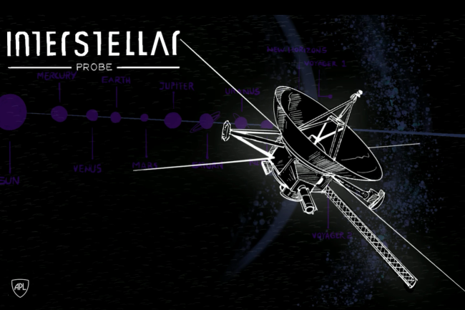
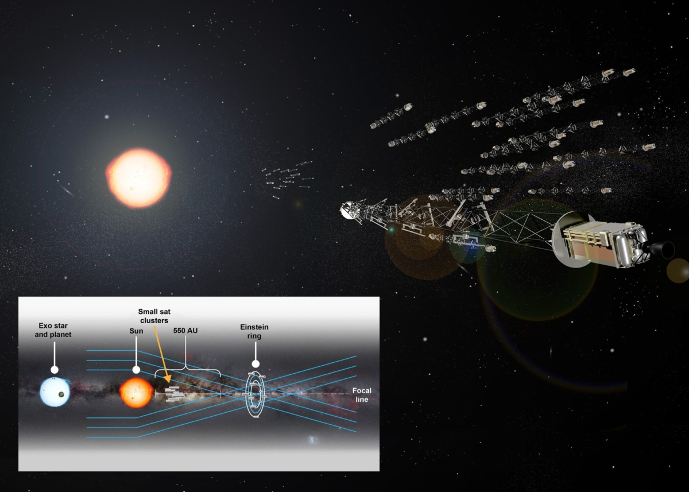
Проекты перспективных миссий в дальний космос
Solar Gravity Lens’ Focus Mission
Цель – исследование гелиосферы
Цель – наблюдения в фокусе солнечной гравитационной линзы
Запуск - 2036
V∞ 7 а.е./год
V∞ 25 а.е./год
Групповой полёт
Длительность – 50 лет
Длительность ~ 40 лет
Notes:
Interstellar probe будет разгоняться двигателями и делать грав. манёвр у Юпитера
SGL Mission будет у Солнышка разгоняться парусами

Slide 3
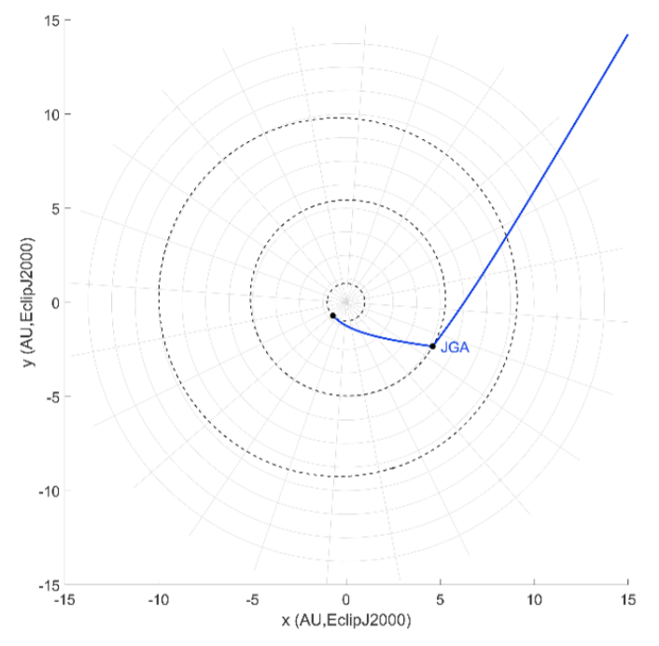
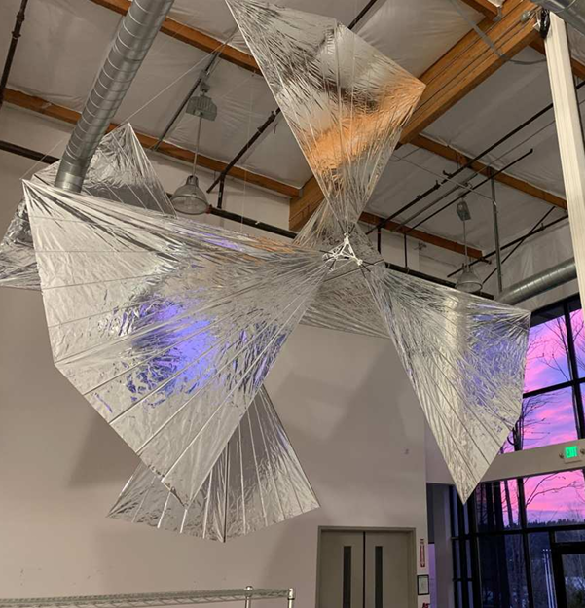
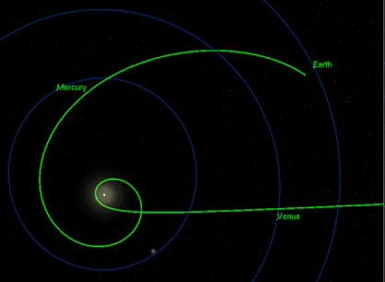
Траектории перспективных миссий в дальний космос
Sundiver
Схема полёта Interstellar Probe с пассивным грав. манёвром у Юпитера
Модель 1:3 тестового аппарата миссии к грав. фокусу Солнца
Xplore Inc. facility Redmond, WA Март 2023
Схема полёта миссии к фокусу Солнца с разгоном в перигелии с помощью солнечного паруса
Источники картинок:
https://en.wikipedia.org/wiki/Interstellar_Probe_(spacecraft)
Turyshev S.G. [et al.] Direct Multipixel Imaging and Spectroscopy of an Exoplanet with a Solar Gravity Lens Mission // The Final Report for the NASA’s Innovative Advanced Concepts Phase II proposal. arXiv:2002.11871v2. 2020.
Turyshev S. G. [et al.] Science opportunities with solar sailing smallsats //arXiv preprint arXiv:2303.14917. – 2023.

Slide 4
Существующие вопросы
Вопрос управления солнечными парусами на этапе разгона
Вопрос изучения относительного движения на гиперболических траекториях
Проектирование геометрической конфигурации группы
Планирование коррекционных манёвров
Обработка навигационных данных
Вопрос выбора оптимального набора навигационных измерений на гиперболических траекториях
Вопросы технические: коммуникация, энергетика, теплозащита, охлаждение, радиационная стойкость и т.д.
Notes:
Слайд должен называться «актуальные астродинамические проблемы миссий в дальний космос»

Slide 5
Состояние вопроса
Переносятся на гиперболический случай некоторые результаты эллиптического случая
Оказываются неудобны в применении
Существуют общие результаты: в различных формах найдена переходная матрица линеаризованных уравнений задачи двух тел
Является открытым вопрос выбора наиболее удобной для гиперболического случая формы записи этой матрицы
Является неизученной геометрия относительного движения
Не было найдено работ касательно относительного движения при полёте на большие расстояния
ЛШХ
$$\overline{x}=\frac{x}{r_{c}}$$
Notes:
Переносятся: ЛШХ, работа Мелтона

Slide 6
Цель работы
Изучить относительное движение на гиперболических траекториях на больших расстояниях от притягивающего центра
Как удобно описать относительное движение?
Какие типы относительного движения возможны?
Какие условия ограниченности движения?
Как обеспечить ограниченное движение?

Slide 7
Цель работы
План достижения цели
Записать линеаризованные уравнения относительного движения и их переходную матрицу
Ввести удобные систему координат и переменную
Выписать явно и упростить переходную матрицу
Проанализировать возможные типы относительного движения
Сформулировать условия ограниченности относительного движения
Получить формулу для корректирующего импульса, обеспечивающего ограниченность относительного движения

Slide 8
Линеаризованные уравнения относительного движения
r – радиус-вектор ведущего аппарата
r_{d} – радиус-вектор ведомого аппарата
ρ = r_{d} - r – вектор относительного положения ведомого аппарата
Опорная траектория
Каждый аппарат движется в рамках задачи двух тел и друг на друга они не влияют
$$\ddot{r}=−\frac{μr}{r^{3}}$$
$$\ddot{\text{ρ}}=−\frac{μ\left(r+ρ\right)}{{\left|r+ρ\right|}^{3}}+\frac{μr}{r^{3}}$$
r
r_{d}
Линеаризация в предположении $\frac{ρ}{r}≪1$
$$\ddot{\text{ρ}}=−\frac{μ}{r^{3}}\left(ρ−\frac{3\left(r∙ρ\right)r}{r^{2}}\right)$$
ρ

Slide 9
Решение линеаризованных уравнений
Далее обозначим
$$χ=\left(\begin{matrix}ρ \\ \dot{ρ}\end{matrix}\right), ∆t=t−t_{0},$$
$$c=r×v,$$
${\left[\left(\begin{matrix}a_{1} \\ a_{2} \\ a_{3}\end{matrix}\right)\right]}_{x}=\left(\begin{matrix}0 & −a_{3} & a_{2} \\ a_{3} & 0 & −a_{1} \\ −a_{2} & a_{1} & 0\end{matrix}\right)$.
$$χ\left(t\right)=Φ\left(t, t_{0}\right)χ\left(t_{0}\right)$$
$Φ(t, t_{0})$ – переходная матрица линеаризованной системы
Согласно [1], в инерциальной СК при $e≠1$
$$Φ\left(t, t_{0}\right)=U\left(t, t_{0}\right) U^{−1}\left(t_{0}, t_{0}\right),$$
$$U\left(r\left(t\right),v\left(t\right),∆t\right)=\left(\begin{matrix}{\left[r\right]}_{x} & −\left({\left[r\right]}_{x}{\left[v\right]}_{x}+{\left[c\right]}_{x}\right)B & −r+\frac{3}{2}v∆t \\ {\left[v\right]}_{x} & \left(\frac{μ}{r^{3}}{{\left[r\right]}_{x}}^{2}−{{\left[v\right]}_{x}}^{2}\right)B & \frac{1}{2}v−\frac{3μ}{2r^{3}}r∆t\end{matrix}\right).$$
$$B_{3×2}=\left(b_{1},b_{2}\right), rank\left(B\right)=2, b_{1}⊥c, b_{2}⊥c$$
Дальше идут собственные наработки
$$det U≠0 ∀t,t_{0}∈ℝ$$
Для явной записи матрицы U необходимо ввести конкретную СК
[1] Reynolds R.G. Direct Solution of the Keplerian State Transition Matrix // Journal of Guidance, Control, and Dynamics, 2022. Vol. 45. № 6. P. 1162-1165.
Notes:
Упомянуть отечественные разработки: Чарный В.И. Об изохронных производных. АН СССР, ИСЗ, 1963. Т. 16.

Slide 10
Асимптотическая система координат и переменная δ
Задаётся опорная гипербола $\left(a,e,i,Ω,ω,τ\right)$
Вводится асимптотическая система координат (АСК)
Начало отсчёта – притягивающий центр
e₁ – по уходящей асимптоте
e₂ – до правой тройки
e₃ – по интегралу площадей
e₂
Вводится переменная $δ$
$ν$ – истинная аномалия ведущего аппарата
$ν∈\left(−ν_{max},ν_{max}\right), ν_{max}=\arccos\left(\frac{−1}{e}\right)$
$δ=ν_{max}−ν$
$δ∈\left(0, 2ν_{max}\right), \dot{δ}<0,\lim_{t→+∞}{δ}=0+$
$δ=\frac{p}{r}\frac{1}{η}−\frac{p^{2}}{r^{2}}\frac{1}{2η^{3}}+O\left(\frac{p^{3}}{r^{3}}\right)$,
ν
e₁
δ
r
$η=\sqrt{e^{2}−1}$
Notes:
АСК является инерциальной!

Slide 11
Переходная матрица в АСК
$χ \left(t\right)=Φ\left(t, t_{0}\right)χ\left(t_{0}\right)$, $Φ\left(t, t_{0}\right)=U\left(t, t_{0}\right) U^{−1}\left(t_{0}, t_{0}\right)$
$$U\left(r\left(δ\right),v\left(δ\right),∆t(δ,δ_{0})\right)=\left(\begin{matrix}{\left[r\right]}_{x} & −\left({\left[r\right]}_{x}{\left[v\right]}_{x}+{\left[c\right]}_{x}\right)B & −r+\frac{3}{2}v∆t \\ {\left[v\right]}_{x} & \left(\frac{μ}{r^{3}}{{\left[r\right]}_{x}}^{2}−{{\left[v\right]}_{x}}^{2}\right)B & \frac{1}{2}v−\frac{3μ}{2r^{3}}r∆t\end{matrix}\right)$$
$$B_{3×2}=\left(b_{1},b_{2}\right), rank\left(B\right)=2,b_{1}⊥c,b_{2}⊥c$$
В качестве $b_{1},b_{2}$ возьмём
$b_{1}=\frac{c}{μ}e_{1}=\frac{c}{μ}\left(\begin{matrix}1 \\ 0 \\ 0\end{matrix}\right),$
$b_{2}=\frac{c}{μ}e_{2}=\frac{c}{μ}\left(\begin{matrix}0 \\ 1 \\ 0\end{matrix}\right),$
$B=\frac{c}{μ}\left(\begin{matrix}1 & 0 \\ 0 & 1 \\ 0 & 0\end{matrix}\right).$
$$r=\frac{p}{1−\cos{δ}+η\sin{δ}}\left(\begin{matrix}\cos{δ} \\ −\sin{δ} \\ 0\end{matrix}\right),$$
$$v=\sqrt{\frac{μ}{p}}\left(\begin{matrix}η+\sin{δ} \\ \cos{δ}−1 \\ 0\end{matrix}\right),$$
$$c =\sqrt{μp}\left(\begin{matrix}0 \\ 0 \\ 1\end{matrix}\right).$$
Notes:
Дальше вместо времени я буду в основном использовать дельту!

Slide 12
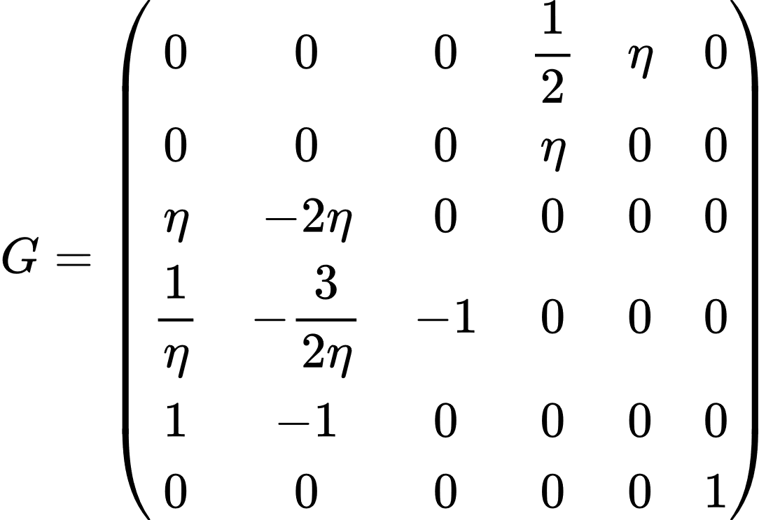
Упрощение матрицы U
Преобразуем матрицу U
$$Y=\frac{μ}{c^{2}}UG$$
$$det G=−η^{3}≠0$$
$Φ\left(t, t_{0}\right)=U\left(t,t_{0}\right)U^{−1}\left(t_{0},t_{0}\right)=Y\left(t, t_{0}\right) Y^{−1}\left(t_{0}, t_{0}\right)$

Slide 13
Аппроксимация матрицы Y при малых δ
Пример элемента матрицы Y: $Y_{26}=\frac{\sin{δ}}{1−\cos{δ}+η\sin{δ}}$
– что происходит при $δ→0+$ ?
Приблизим все элементы матрицы Y многочленами Лорана в точке 0
$$r=aη\left(\begin{matrix}\frac{1}{δ} −\frac{1}{2η}+\left(−\frac{1}{3}+\frac{1}{4η^{2}}\right)δ+O(δ^{2}) \\ −1+\frac{δ}{2η}+O(δ^{2}) \\ 0\end{matrix}\right)$$
$$Δt \left(δ,δ_{0}\right)=\sqrt{\frac{μ}{a^{3}}}\left(\frac{η}{δ}+\left(\frac{1}{2}−M_{0}\right)−\ln{\frac{2η}{δe}}−\frac{4η^{2}+9}{12η}δ+O\left(δ^{2}\right)\right),$$
где $M_{0}=e \sinh{H(δ_{0})}−H\left(δ_{0}\right)=\frac{η}{δ_{0}}+\frac{1}{2}−\ln{\frac{2η}{δ_{0}e}}+O\left(δ_{0}^{2}\right)$
$$v=v_{∞}\left(\begin{matrix}1+\frac{δ}{η}+O(δ^{3}) \\ −\frac{δ^{2}}{2η}+O(δ^{3}) \\ 0\end{matrix}\right)$$
$$Y_{26}=\frac{1}{η}−\frac{5δ}{4η^{2}}+O\left(δ^{2}\right)$$
$$Y_{16}=\frac{1}{δ}\frac{1}{2η}+\frac{11}{4η^{2}}−\frac{3}{2η^{2}}\ln{\frac{2η}{δe}}−\left(\frac{3}{2η^{3}}\ln{\frac{2η}{δe}}+\frac{1}{6η}+\frac{5}{8η^{3}}\right)δ+o(δ)$$
Notes:
Так как движение гиперболическое, то никакой периодичности в delta нет и синус и косинусы сами по себе бесполезны – важно лишь их асимптотическое поведение.

Slide 14
Решение линеаризованных уравнений
$$z\left(δ\right)=\frac{γ_{−1}}{δ}+γ_{0}−\left(\frac{γ_{−1}}{3}+\frac{γ_{0}}{2η}\right)δ+o(δ)$$
$$χ\left(δ\right)=Y\left(δ,δ_{0}\right) Y^{−1}\left(δ_{0}, δ_{0}\right)χ\left(δ_{0}\right)$$
Введём столбец констант
$${ξ(δ_{0},χ_{0})=Y}^{−1}\left(δ_{0},δ_{0}\right)χ_{0}=\left(\begin{matrix}α_{0} \\ β_{−1} \\ \begin{matrix}β_{0} \\ γ_{−1} \\ \begin{matrix}γ_{0} \\ ξ_{6}\end{matrix}\end{matrix}\end{matrix}\right)$$
$$y\left(δ\right)=\frac{β_{−1}}{δ}+β_{0}+\frac{ξ_{6}}{η}−\left(\frac{β_{−1}}{3}+\frac{β_{0}}{2η}+\frac{5ξ_{6}}{4η^{2}}\right)δ+o(δ)$$
$$x\left(δ\right)=\frac{ξ_{6}}{2δη}−\frac{3ξ_{6}}{2η^{2}}\ln{\frac{2η}{δe}}+α_{0}+ξ_{6}\left(\frac{11}{4η^{2}}−\frac{3M_{0}}{2η^{2}}\right)+$$
$$+\left(\frac{α_{0}}{η}−\frac{3β_{−1}}{2η}−ξ_{6}\left(\frac{1}{6η}+\frac{12M_{0}+12\ln{\frac{2η}{δe}}+5}{8η^{3}}\right)\right)δ+o(δ)$$
$$\left[ξ_{i}\right]=км$$
Тогда можно записать
$$χ\left(δ\right)=Y\left(δ, δ_{0}\right)ξ$$
Относительное движение можно приближённо анализировать, оставив лишь несколько старших слагаемых

Slide 15
Опорная траектория
Гиперболическая гелиоцентрическая
Гип. избыток $v_{∞}=119\frac{км}{с}≈25\frac{а.е.}{год}$
Эксцентриситет $e=1.8$
Прицельная дальность $b=0.09 а.е.$
Перигелий $r_{π}=0.05 а.е.$
Большая полуось $a=0.06 а.е.$
$$r_{π}$$
$$b$$

Slide 16
Возможные типы относительного движения
Если $ξ_{6}≠0$ или $β_{−1}≠0$ или $γ_{−1}≠0$, то движение инфинитно
Например, если $ξ_{6}=0$ и $β_{−1}≠0, γ_{−1}≠0$, то
$$x\left(δ\right)=α_{0}+\left(\frac{α_{0}}{η}−\frac{3β_{−1}}{2η}\right)δ+О(δ^{2})$$
$$y\left(δ\right)=\frac{β_{−1}}{δ}+β_{0}+О(δ)$$
$$z\left(δ\right)=\frac{γ_{−1}}{δ}+γ_{0}+О(δ)$$
В плоскости Oyz движение происходит по лучу $\left(\begin{matrix}y \\ z\end{matrix}\right)=\left(\begin{matrix}β_{0} \\ γ_{0}\end{matrix}\right)+\left(\begin{matrix}β_{−1} \\ γ_{−1}\end{matrix}\right)\frac{1}{δ}$
В плоскости Oxy движение происходит по части гиперболы $y=β_{0}+\frac{β_{−1}\left(2α_{0}−3β_{−1}\right)}{2η(x−α_{0})}$

Slide 17
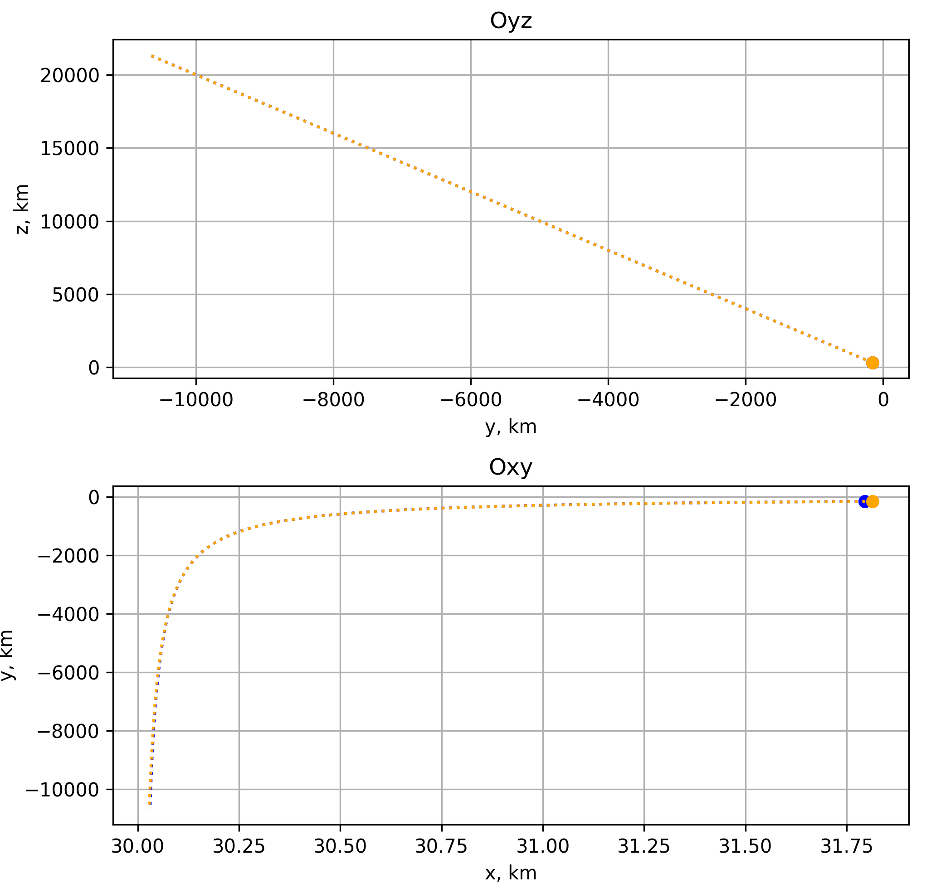
Пример инфинитной относительной траектории
$$α_{0}=30,$$
$$β_{−1}=−10, β_{0}=15,$$
$$γ_{−1}=20, γ_{0}=−25,ξ_{6}=0$$
Полученные аналитические кривые
Результат численного моделирования
Точка - начальное положение $(t=t_{0})$
$\left|r\left(t_{0}\right)\right|=1.52 а.е.$ ($δ_{0}≈0.0603$)
$\left|r\left(t_{f}\right)\right|=100 а.е.$ ($δ_{f}≈0.0009$)

Slide 18
Возможные типы относительного движения
Если $ξ_{6}=β_{−1}=γ_{−1}=0$, то движение финитно
Например, если $ξ_{6}=β_{−1}=γ_{−1}=0$ и $α_{0}≠0$ и $β_{0}≠0$ и $γ_{0}≠0$, то
$$x\left(δ\right)=α_{0}\left(1+\frac{δ}{η}\right)+О(δ^{2})$$
$$y\left(δ\right)=β_{0}\left(1−\frac{δ}{2η}\right)+О\left(δ^{2}\right)$$
$$z\left(δ\right)=γ_{0}\left(1−\frac{δ}{2η}\right)+О\left(δ^{2}\right)$$
В 3D движение происходит по отрезку и $\lim_{t→+∞}\left(x,y,z\right)=\left(α_{0},β_{0},γ_{0}\right)$

Slide 19
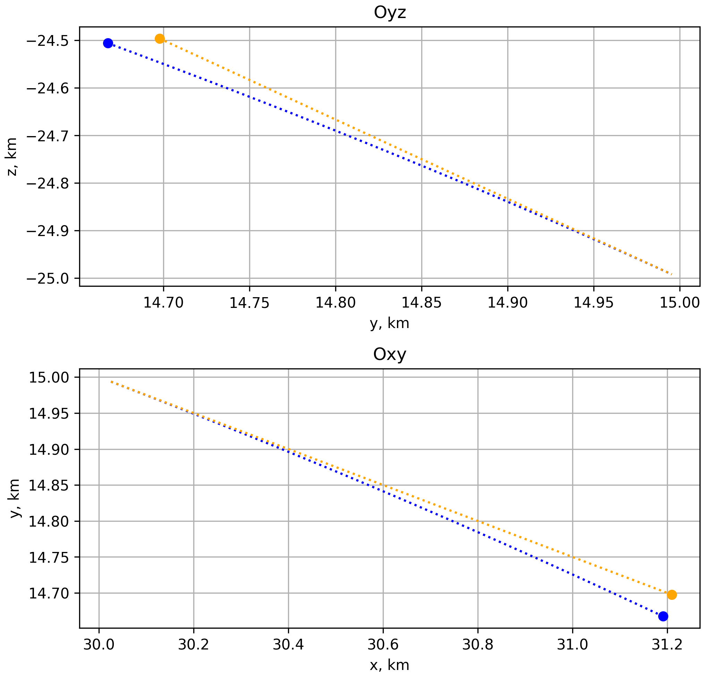
Пример финитной относительной траектории
$$α_{0}=30,$$
$$β_{−1}=0, β_{0}=15,$$
$$γ_{−1}=0, γ_{0}=−25,ξ_{6}=0$$
Полученные аналитические кривые
Результат численного моделирования
Точка - начальное положение $(t=t_{0})$
$\left|r\left(t_{0}\right)\right|=1.52 а.е.$ ($δ_{0}≈0.0603$)
$\left|r\left(t_{f}\right)\right|=100 а.е.$ ($δ_{f}≈0.0009$)

Slide 20
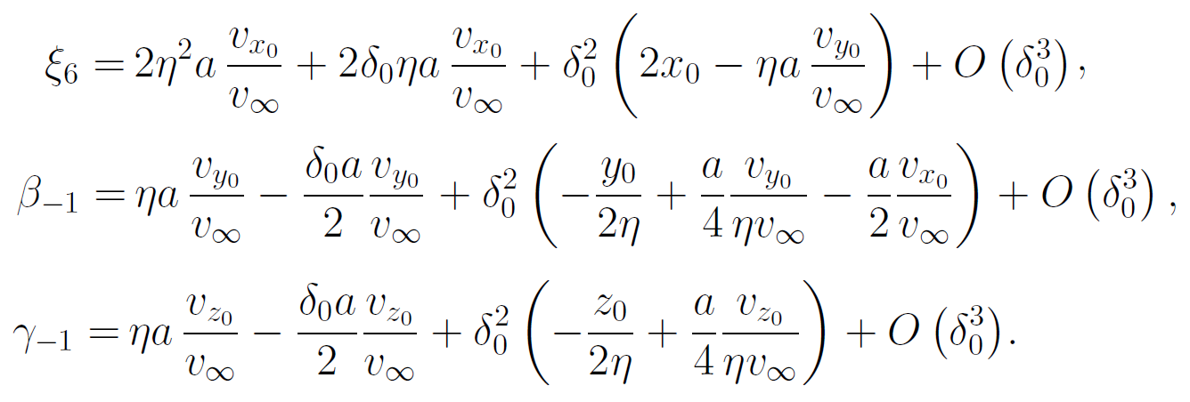
Условия ограниченности относительного движения
В линейном приближении относительное движение ограничено тогда и только тогда, когда $ξ_{6}=β_{−1}=γ_{−1}=0$
С помощью связи $ξ=Y^{−1}\left(δ_{0},δ_{0}\right)χ_{0}$ можно выразить $ξ_{6}, β_{−1}, γ_{−1}$ через начальные отклонения и получить СЛАУ $A(δ_{0})χ_{0}=0$
Главный источник неограниченного движения – ненулевая относительная скорость
Смещение по положению тоже оказывает влияние, но малое: при $δ_{0}≈0.0603$для компенсации $v_{z_{0}}=1$ см/с потребуется $z_{0}≈947$ км.
Notes:
Компоненты отклонения специально выделены жирным.
При любых отклонениях всегда можно дать импульс, обеспечивающий неразбегание.

Slide 21
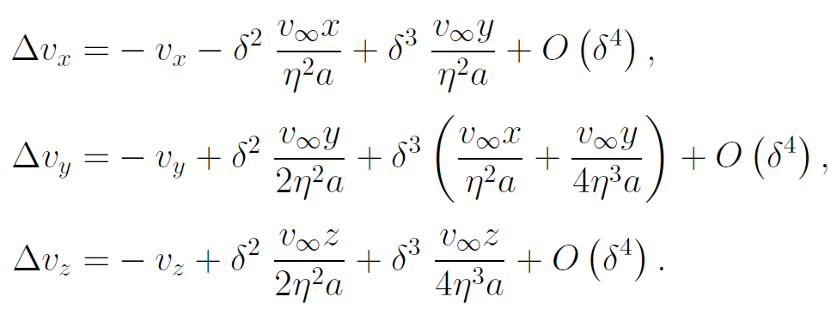
Корректирующий импульс
Пусть дан вектор $χ$ и момент $δ$
Какой импульс $Δv$ нужно дать, чтобы обеспечить $A\left(δ\right)\left(χ+\left(\begin{matrix}0 \\ Δv\end{matrix}\right)\right)=0$ ?
Эта система разрешима при $0≤δ<π$
Корректирующий импульс, обеспечивающий ограниченное относительное движение

Slide 22
Заключение
Предложен удобный способ приближённого описания относительного движения на гиперболических траекториях
Выявлены возможные типы относительного движения в линейном приближении
Сформулированы условия ограниченности относительного движения в линейном приближении
Записана формула для корректирующего импульса, обеспечивающего ограниченность относительного движения
Результаты работы могут быть полезны при проектировании и сопровождении реальных миссий
Работа может быть дополнена исследованием влияния отброшенных нелинейных слагаемых, а также неучтённых внешних возмущений

Slide 23
Апробация работы и финансовая поддержка
Доклад «Относительное движение космических аппаратов на гиперболических траекториях» на 65-й Всероссийской научной конференции МФТИ
Доклад «Динамика и навигация на высокоэнергетических гиперболических траекториях» на семинаре отдела №7 Института прикладной математики имени М.В. Келдыша РАН
Грант РНФ №19-11-00256 «Динамика и навигация космических аппаратов в сложных гравитационных полях»

